Slide 1
HOUSE PRICE PREDICTION
Alfonso Caballero Alvarez

Slide 2
Contenido
01
02
03
Objetivo
Proceso
Conclusiones
Predecir el precio de una vivienda
ML y DL algoritmos y mode

Slide 3
OBJETIVO
01

Slide 4
Datos
WebScraping de la página web:
https://www.yaencontre.com/venta/pisos/madrid

Slide 5
Parámetros
Tipo de casa
Localización
Área
Habitaciones
Equipamiento
Precio ( Objetivo )

Slide 6
Proceso
02

Slide 7
Modelos / Estimadores
Lineales
XgBoost
RandomForestRegressor
Red Neuronal
Lasso, ElasticNet, Ridge

Slide 8
Métricas / Gráficos
LINEALES
XGBOOST
RANDOM FOREST
RED NEURONAL
76%, 379952 - Error
84%, 313488 - Error
74%, 397765 - Error
81%, 354381- Error

Slide 9
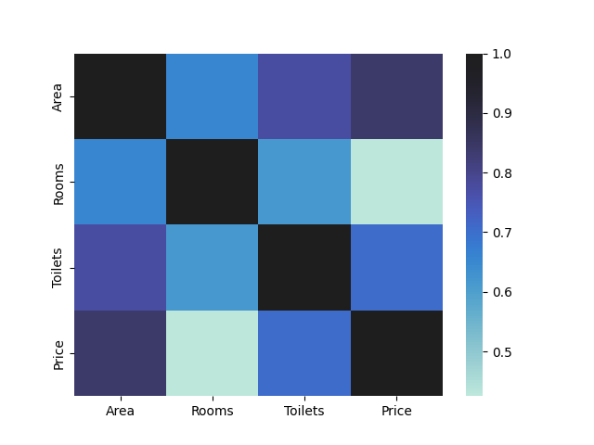
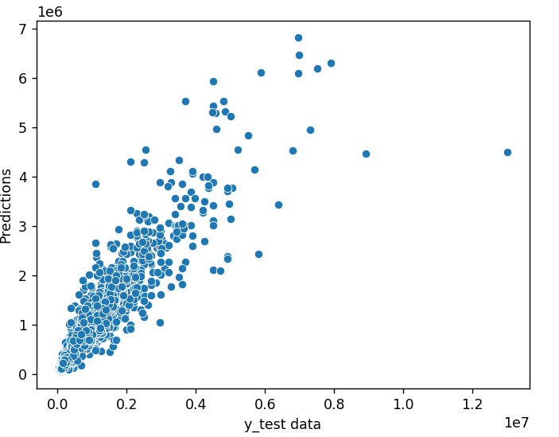
Métricas / Gráficos

Slide 10
Métricas / Gráficos
Varianza (Baños) → 1.12
Varianza (Área) → 7185.54
Varianza (Habitaciones) → 1.53
Varianza (Precio) → 681578423245.94

Slide 11
Conclusiones
03

Slide 12
84% -- XgBoost
Aun siendo una métrica alta, la cantidad de fallo…

